Slide 1
Storytelling with Data
4.5 Think like a designer

Slide 2
Think like a designer
1. Affordances: การบอกเป็นนัยเกี่ยวกับการทำงานของวัตถุ
เป็นคุณสมบัติการออกแบบที่ทำให้ผู้ใช้เข้าใจการใช้งานได้ง่าย เช่น เห็น Hyperlink คนจะรู้เลยว่าให้ Click ต่อเพื่อหารายละเอียด หรือลูกบิดประตู คนเห็นก็จะหมุนเพื่อ เปิดประตู
2. Accessibility: เข้าถึงได้ง่าย
คุณสมบัติการออกแบบที่ทำให้ผู้ใช้งานที่หลากหลายสามารถเข้าถึงได้ง่าย หรือสามารถใช้งานได้ง่าย เช่น คนมีปัญหาทางด้านร่างกาย (คนตาบอดสี), ผู้ใช้งานที่มีทักษะไม่สูง รวมถึงผู้ที่มีทักษะสูงทางด้านคอมพิวเตอร์สามารถใช้งานได้
3. Aesthetics : สุนทรียศาสตร์ ความสวยงาม ดูดี

Slide 3
1. Affordances
(การบอกเป็นนัยเกี่ยวกับการทำงานของวัตถุ )

Slide 4
1. Affordances (การบอกเป็นนัยเกี่ยวกับการทำงานของวัตถุ )
Affordances เป็นคุณสมบัติการออกแบบที่ทำให้ผู้ใช้เข้าใจการใช้งานได้ง่าย
คุณสมบัตินี้ เป็นลักษณะเฉพาะของการออกแบบที่ทำให้ผู้ใช้งานรู้ชัดเจนว่า ผลิตภัณฑ์นั้นเราควรใช้งานอย่างไร
เช่น การออกแบบลูกบิด ผู้ใช้เห็นแล้วก็จะใช้มือบิดหมุน
การออกแบบปุ่มกดลิฟต์ ผู้ใช้เห็นแล้วทราบทันทีว่าต้องใช้มือกด

Slide 5
Affordances (การบอกเป็นนัยเกี่ยวกับการทำงานของวัตถุ )
ในการออกแบบการนำเสนอนั้นเราสามารถนำหลักการ Visual affordances มาปรับใช้ได้เพื่อให้เข้าใจการใช้งานง่ายโดยมีหลักดังนี้
1. Highlight the important stuff (ไฮไลต์/เน้นย้ำ สิ่งสำคัญ)
2. Eliminate distractions (ขจัดสิ่งรบกวน หรือสิ่งที่ทำให้ไขว้เขว)
3. Create a clear visual hierarchy of information (สร้างลำดับชั้นของข้อมูล ให้ชัดเจน)

Slide 6
Highlight the important stuff
Highlight the important stuff : ไฮไลต์ตรงสิ่งสำคัญ
จากบทเรียนที่ผ่านมาเราใช้คุณสมบัติการมองที่เราจะเห็นก่อนคิด (Preattentive attributes) นำมาช่วยในการออกแบบให้สะดุดตา และทำให้ผู้ฟังสนใจการนำเสนอ เช่น การ Highlight ข้อมูลที่ต้องการเน้น แต่การ Highlight นั้นควรเน้นสิ่งสำคัญเท่านั้น
หลักการ Highlight : เราไม่ควรทำการ Highlight ทั้งหมดของภาพที่นำเสนอ เราควร Highlight เน้นเพียงเศษเสี้ยวของภาพรวมเท่านั้น
โดยในหลักการออกแบบสากลนั้น(Lidwell, Holden, and Butler, 2003) แนะนำให้การทำ Highlight ไม่เกิน 10% ของภาพที่เราออกแบบ

Slide 7
Highlight the important stuff
1. การเน้น (Highlight) ด้วย ตัวหนา ตัวเอียง และขีดเส้นใต้
2. CASE and typeface
3. Color
4. Size

Slide 8
Highlight the important stuff
1. การเน้น (Highlight) ด้วย ตัวหนา ตัวเอียง และขีดเส้นใต้
ตัวหนา ตัวเอียง และขีดเส้นใต้: ใช้สำหรับชื่อเรื่อง ป้ายกำกับ คำอธิบายภาพ และ ลำดับคำสั้น ๆ เพื่อแยกความแตกต่างขององค์ประกอบ โดยทั่วไปนิยมใช้ตัวหนามากกว่าตัวเอียงและขีดเส้นใต้
ตัวหนา : จะรบกวนสายตาน้อยสุดในการออกแบบแต่เน้นองค์ประกอบที่เลือกได้ชัดเจน
ตัวเอียง : รบกวนสายตาเล็กน้อย แต่ก็ไม่โดดเด่นมากนัก
การขีดเส้นใต้ : จะเพิ่มการรบกวน และทำให้ความชัดเจนในการอ่านลดลง ดังนั้นควรใช้เท่าที่ จำเป็น (ถ้ามี)

Slide 9
Highlight the important stuff
2. CASE and typeface: การเน้นโดยใช้ ข้อความตัวพิมพ์ใหญ่ เช่น BIRD, ROSE, FIGURE, TABLE ทำให้สามารถเราสามารถสแกนด้วยสายตาได้ง่าย เหมาะกับ ชื่อเรื่อง (Titles), ป้ายกำกับ (Label) และคีย์เวิร์ด (Keywords) หลีกเลี่ยงการใช้แบบอักษรที่แตกต่างกัน เนื่องจากจะดูยาก ไม่สวย
3. Color : การเน้นโดยใช้สี เป็นเทคนิคการเน้นที่มีประสิทธิภาพเมื่อใช้เพียงเล็กน้อย และโดยทั่วไปสามารถเน้นการนำเสนอ ร่วมกับเทคนิคการเน้นอื่นๆได้ เช่น ใช้สี+ Bold + ขนาดที่ใหญ่ขึ้น
4. Size : ขนาดของสิ่งนี่นำเสนอ เช่น คำที่ Font ใหญ่ขึ้นสามารถดึงดูดใจได้

Slide 10
Highlight the important stuff
Color การเน้นโดยใช้สี เป็นเทคนิคการเน้นที่มีประสิทธิภาพเมื่อใช้เพียงเล็กน้อย และโดยทั่วไปสามารถเน้นการนำเสนอ ร่วมกับเทคนิคการเน้นอื่นๆได้ เช่น ใช้สี+ Bold + ขนาดที่ใหญ่ขึ้น

Slide 11
Highlight the important stuff
ไม่แนะนำให้ใช้ตัวหนังสือ หรือกราฟ
ที่เป็นการกระพริบ

Slide 12
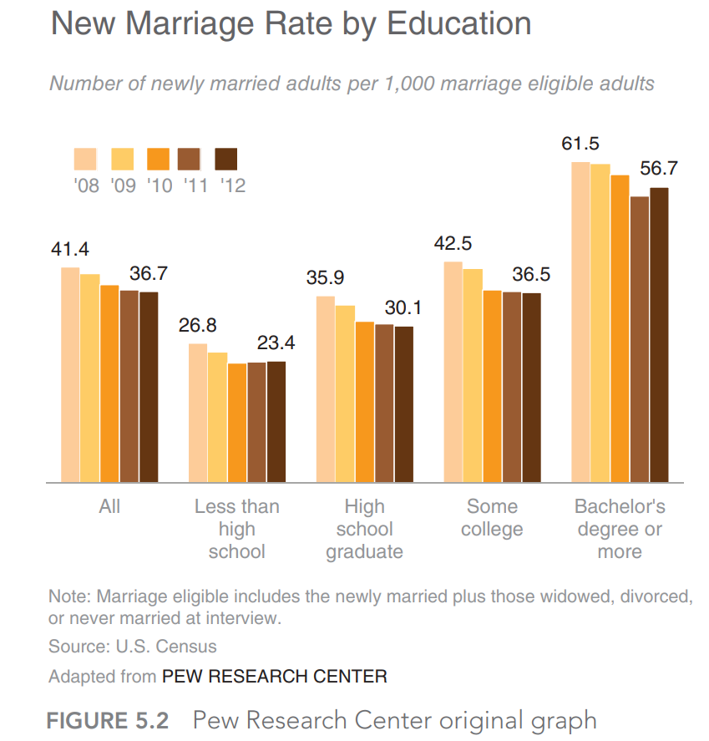
Highlight the important stuff
ตัวอย่าง: กราฟที่ไม่ใช้การ Highlight เพื่อดึงดูดสายตาผู้ฟัง
กราฟรายงานอัตราการแต่งงาน ตามระดับการศึกษา
แสดง จำนวนผู้ใหญ่ที่แต่งงานใหม่ต่อผู้ใหญ่ที่สมรส 1,000 คน
การสมรสรวมถึงผู้ที่แต่งงานใหม่รวมทั้งผู้ที่เป็นม่าย, หย่าร้าง, หรือไม่เคยแต่งงานขณะตอนสัมภาษณ์
จากกราฟเป็นการแสดงผลการรายงานธรรมดาไม่มีการ Highlight ใดๆ

Slide 13
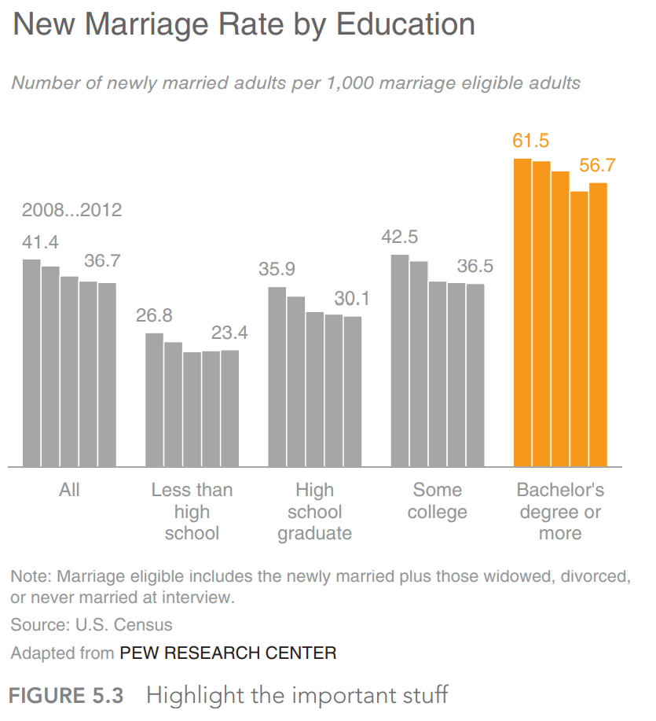
Highlight the important stuff
ตัวอย่าง: การใช้เทคนิค Highlight เพื่อดึงดูดสายตาผู้ฟัง
เน้นส่วนสำคัญที่ต้องการอธิบายให้ใส่สีที่สะดุดตา
ส่วนอื่นที่เหลือเป็นสีเทา

Slide 14
Eliminate distractions (ขจัดสิ่งรบกวน หรือสิ่งที่ทำให้ไขว้เขว)
Eliminate distractions ขจัดสิ่งรบกวน
1. ข้อมูลทั้งหมดไม่ได้มีความสำคัญเท่าเทียมกัน
2. หากการนำเสนอไม่ต้องการรายละเอียด ให้สรุปข้อมูลแทน
ทั้งนี้ขึ้นกับความเหมาะสม การนำเสนอบางโอกาสเป็นข้อมูลรายละเอียด บางครั้งเป็นรายงานสรุป
3. หลังจากทำนำเสนอแล้วให้พิจารณา ว่าหากขจัดสิ่งนี้จะเปลี่ยนแปลงอะไรไหม
การนำเสนอบางครั้งอาจมีข้อมูล หรือการแสดงที่เกินความจำเป็น เพราะความสวยงาม น่ารัก หรืออุตส่าห์คำนวณมาแล้ว ก็นำมาใส่ในการนำเสนอเผื่อไว้

Slide 15
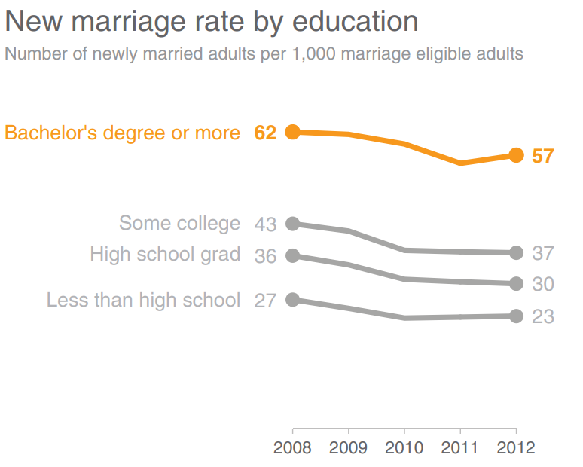
Highlight และ Eliminate distractions (ขจัดสิ่งรบกวน)
ตัวอย่างที่ ใช้หลัก Highlight และ Eliminate distractions (ขจัดสิ่งรบกวน)
มองเป็นการนำเสนอข้อมูลแบบ Time Series
Line graphs typically make it easier to see trends over time.

Slide 16
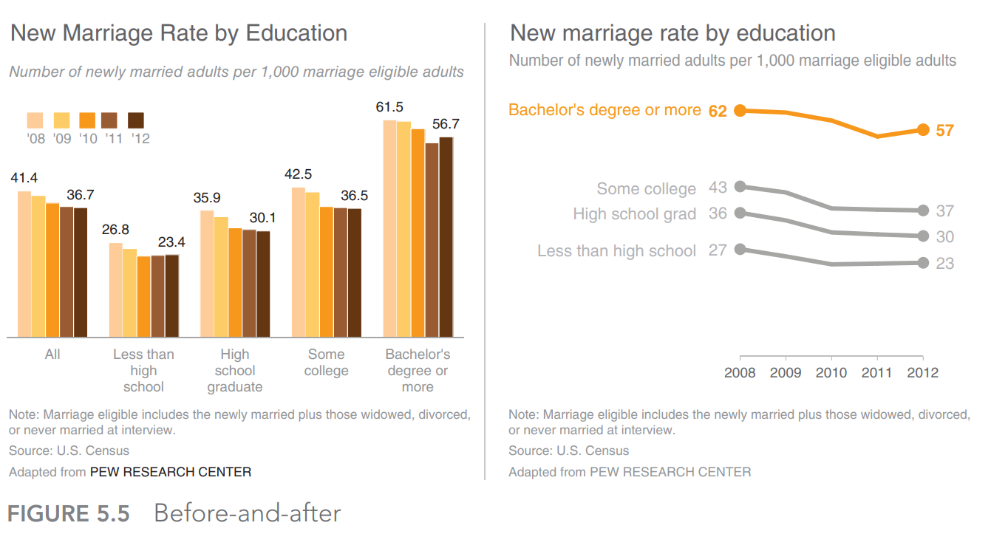
Highlight และ Eliminate distractions (ขจัดสิ่งรบกวน)
By highlighting the important stuff and eliminating distractions, we’ve markedly improved this visual.

Slide 17
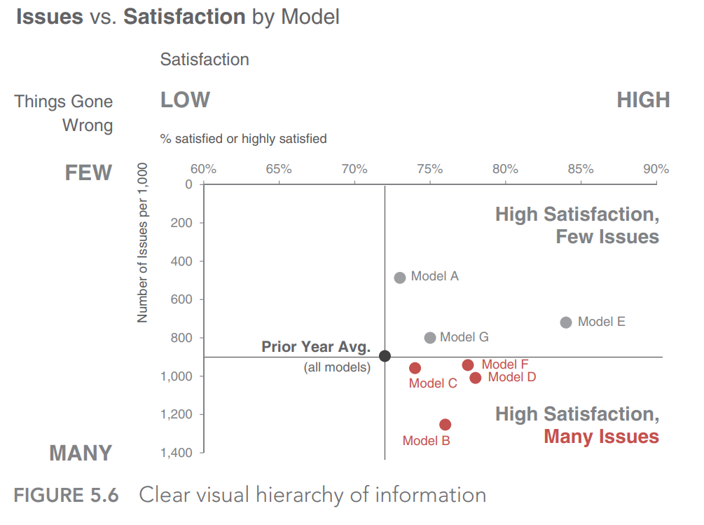
Create a clear visual hierarchy of information
Create a clear visual hierarchy of information
จากกราฟจะแสดงและเน้นปัญหา และใช้คำอธิบายในส่วนที่ต้องการนำเสนอจริงๆ เท่านั้น

Slide 18
2. Accessibility
(การใช้งานง่าย การเข้าถึงง่าย)

Slide 19
2. Accessibility (การใช้งานง่าย การเข้าถึงง่าย)
Designs should be usable by people of diverse abilities
การออกแบบที่ดีต้องรองรับความสามารถของผู้ใช้งานที่หลากหลาย
1. การออกแบบต้องคำนึงถึงความสามารถทางร่างกายของผู้ใช้งาน รวมถึงผู้พิการทางด้านต่างๆ เช่นผู้ใช้งานที่ตาบอดสี
2. การออกแบบควรออกแบบให้เหมาะสมกับผู้ใช้งานที่มีหลากหลาย เพราะผู้ใช้งานที่หลากหลายอาจมีทักษะที่แตกต่างกัน การออกแบบไม่จำเป็นจะต้องซับซ้อน ใช้ยากเกินไป แต่ก็ไม่ควรที่จะง่ายจนไม่สามารถใช้ประโยชน์ได้มากนัก
นั่นคือไม่ควรออกแบบมาสำหรับผู้ใช้ที่มีทักษะทางคอมพิวเตอร์ที่สูงเท่านั้น ควรออกแบบมาให้เหมาะกับผู้ใช้ที่มีทักษะระดับทั่วไป สามารถใช้งานได้ด้วย

Slide 20
Well‐designed (การออกแบบที่ดี)
2. Accessibility (การใช้งานง่าย การเข้าถึงง่าย)
Well‐designed data visualization—like a well‐designed object—is easy to interpret and understand. (การออกแบบที่ดีต้องเข้าใจง่าย)
When people have trouble understanding something, such as interpreting a graph, they tend to blame themselves. In most cases, however, this lack of understanding is not the user’s fault; rather, it points to fault in the design. Good design takes planning and thought. Above all else, good design takes into account the needs of the user. This is another reminder to keep your user—your audience—top‐of‐mind when designing your communications with data.

Slide 21
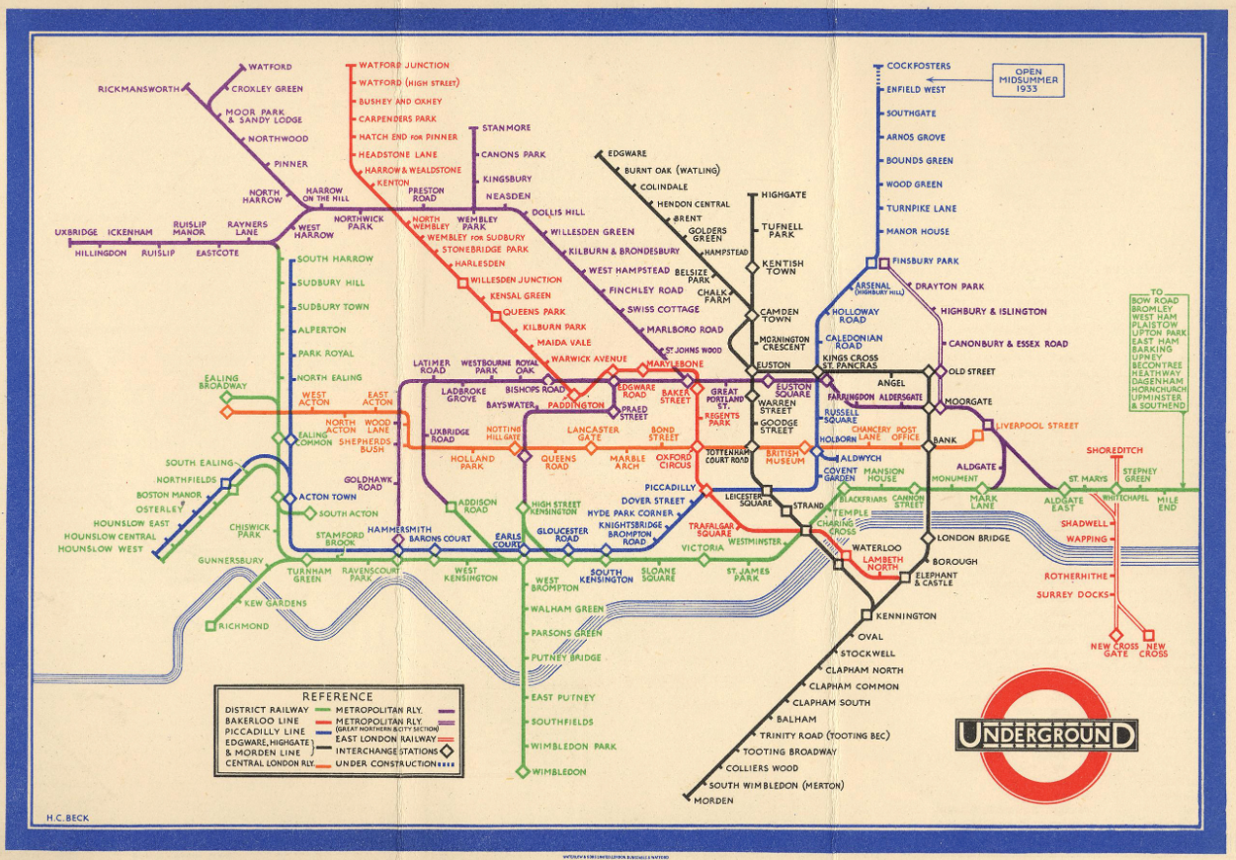
Well‐designed
2. Accessibility (การใช้งานง่าย การเข้าถึงง่าย)
แผนที่ท่อใต้ดินใน London
Designed by Harry Beck :
Harry Beck produced a beautifully simple design in 1933

Slide 22
Strategies related to accessibility (กลยุทธ์ในการทำให้ใช้งานง่าย)
วิธีการที่ช่วยให้การออกแบบสามารถทำให้ ใช้ง่าย และเข้าถึงง่ายสำหรับผู้ใช้งานมีดังนี้
1. Don’t overcomplicate
ไม่ซับซ้อนจนเกินไป
2. Text is your friend
ใช้ข้อความอธิบายให้เป็นประโยชน์

Slide 23
Don’t overcomplicate
1. ทำให้อ่านง่าย ใช้แบบอักษรที่สอดคล้องกันและอ่านง่าย (พิจารณาทั้งสองอย่าง แบบอักษรและขนาด)
2. ทำให้ดูสะอาด สบายตาสำหรับผู้ใช้งาน
3 ใช้ภาษาที่ตรงไปตรงมา
เลือกภาษาที่เรียบง่าย มากกว่า ใช้ภาษาที่ซับซ้อน
เลือกใช้คำสั้นๆอธิบาย ดีกว่า ใช้คำที่ยาว แต่ความหมายเหมือนกัน
หากจะใช้คำย่อ เช่น CRM (Customer Relationship Management) ก่อนหน้านั้นจะต้องอธิบายมาก่อนใน Slide แรกๆ จากนั้น Slide หลังๆ จะสามารถใช้คำย่อได้ และไม่ควรใช้เยอะ
หากเป็นศัพท์เฉพาะให้ แสดงคำอธิบายไว้บริเวณด้านล่าง (Footnote)
4.ขจัดความซับซ้อนที่ไม่จำเป็น โดยเน้นความเรียบง่าย

Slide 24
Text is your friend
การใช้ข้อความอย่างเหมาะสมจะทำให้สามารถเข้าใจการแสดงของแผนภาพข้อมูล (Data visualization)ได้ดีมากขึ้น
สามารถใช้ข้อความหลายกรณีในการสื่อสารกับข้อมูล
1. ใช้ติดป้าย label
2. เกริ่นนำ introduce
3. อธิบาย explain
4. เสริม reinforce
5. เน้นย้ำ highlight
6. แนะนำ recommend
7. และเล่าเรื่อง tell a story

Slide 25
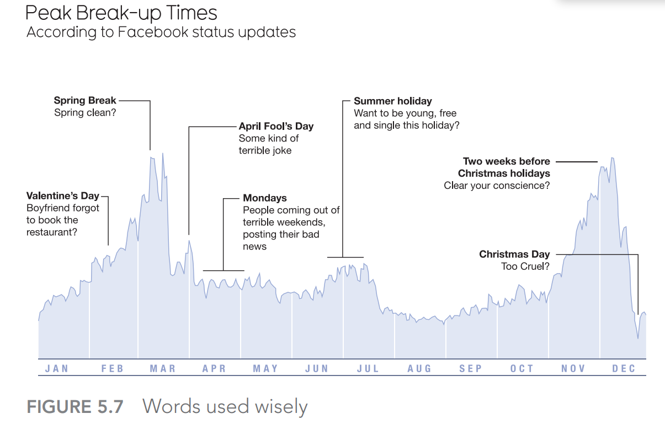
Text is your friend
อธิบายสื่งที่สำคัญ สิ่งที่น่าสนใจ อธิบายความแตกต่างของแต่ละกลุ่มข้อมูล เช่น จะชี้สิ่งที่สูงสุด หรือต่ำของแต่ละช่วงเวลา หรือวันสำคัญของประชาชน
กระทิง

Slide 26
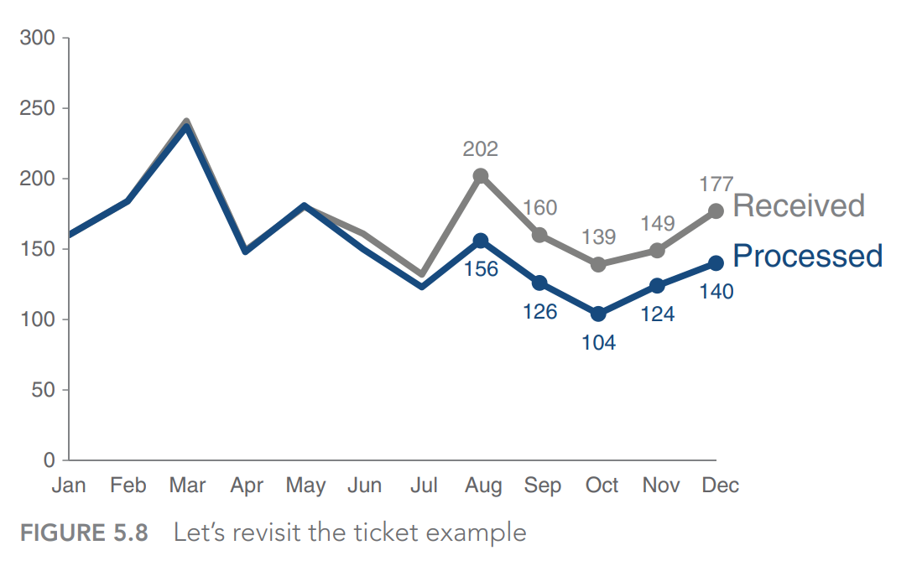
การปรับปรุงการนำเสนอโดยใช้ Text : 1/3
Text is your friend
กราฟที่ผ่านกระบวนการ 3 ขั้นตอนมาแล้วคือ
1. Understand the context
2. Choose an appropriate visual display
3. Eliminate clutter
4. Focus attention where you want it
แต่ยังไม่รวมการพิจารณาในระดับ
5. Think like a designer (Text is your friend)
เป็นกราฟที่ดีระดับหนึ่งแต่ยังไม่สื่อความหมายดีพอเพราะขาดการอธิบาย

Slide 27
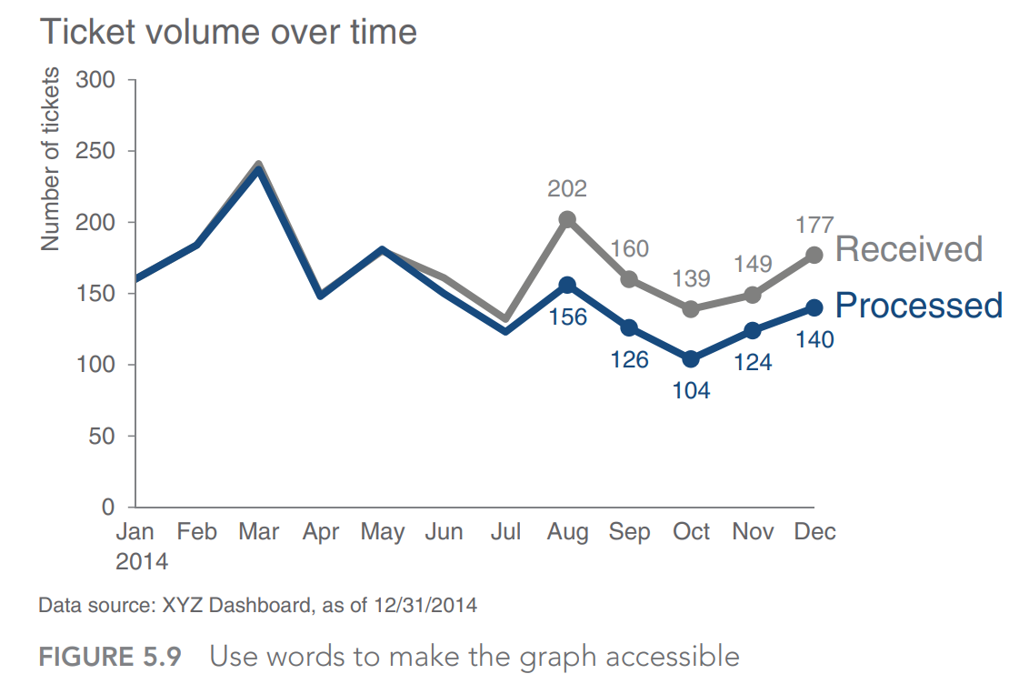
Text is your friend
การปรับปรุงการนำเสนอโดยใช้ Text : 2/3
we’ve added the words that have to be there: graph title, axis titles, and a footnote

Slide 28
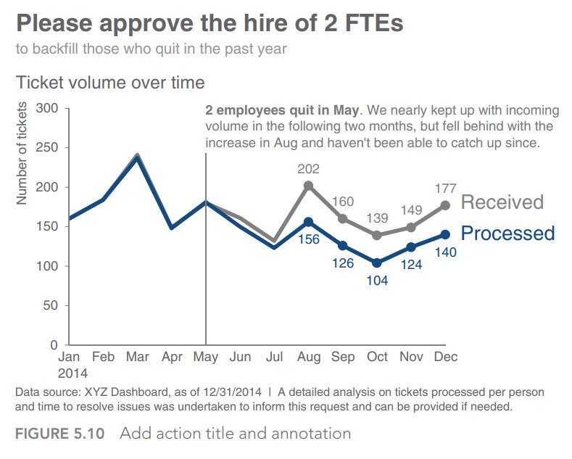
การปรับปรุงการนำเสนอโดยใช้ Text : 3/3
Text is your friend
In this picture, thoughtful use of text makes the design accessible. It’s clear to the audience what they are looking at as well as what they should pay attention to and why.

Slide 29
3. Aesthetics :
สุนทรียศาสตร์ ความสวยงาม ดูดี

Slide 30
Aesthetics (สุนทรียศาสตร์ ความสวยงาม)
1. Be smart with color. (ใช้สีอย่างถูกต้อง)The use of color should always be an intentional decision; use color sparingly and strategically to highlight the important parts of your visual. ใช้สีเท่าที่จำเป็นและอย่างมีกลยุทธ์เพื่อเน้น ส่วนสำคัญของภาพ
2. Pay attention to alignment. (ให้ใส่ใจในการจัดตำแหน่ง) Organize elements on the page to create clean vertical and horizontal lines to establish a sense of unity and cohesion.
3. Leverage white space. (ใช้พื้นที่ว่างให้เป็นประโยชน์)Preserve margins; don’t stretch your graphics to fill the space, or add things simply because you have extra space. ไม่ควรแสดง graphics จนเต็มพื้นที่นำเสนอ

Slide 31
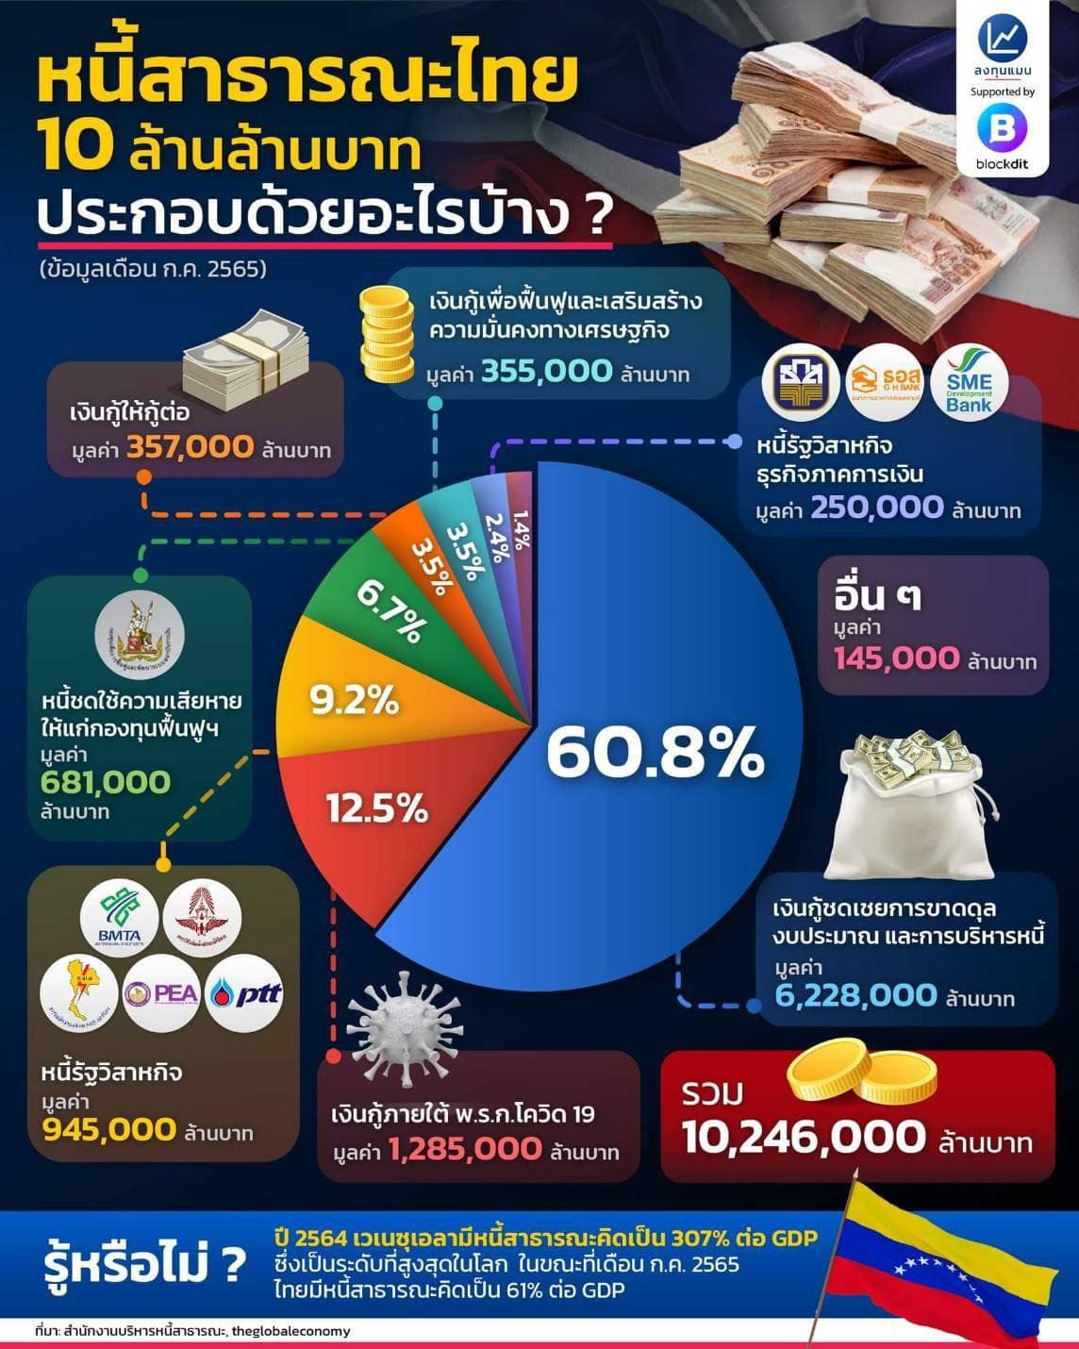
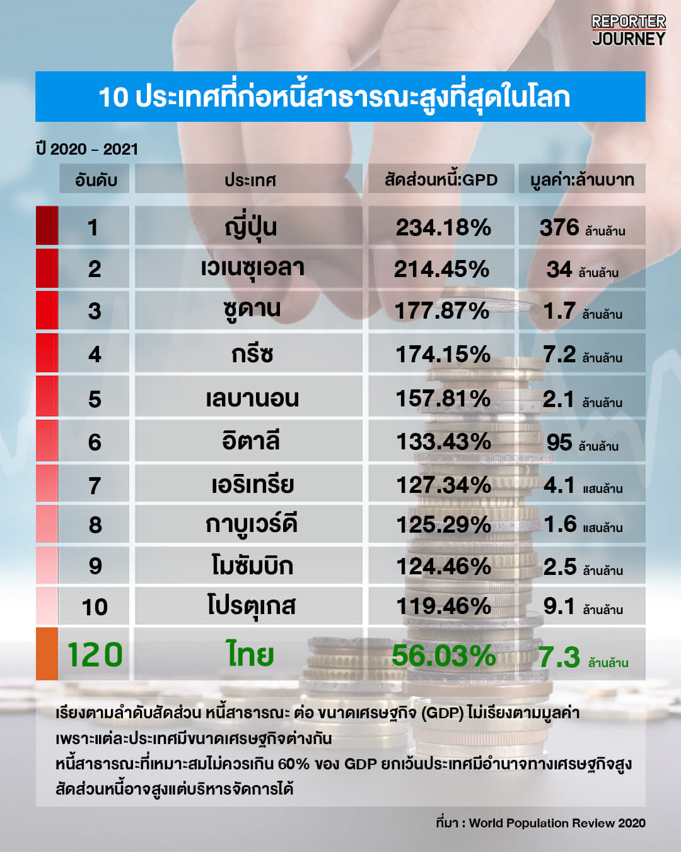
ตัวอย่างการทำ Data visualization

Slide 32
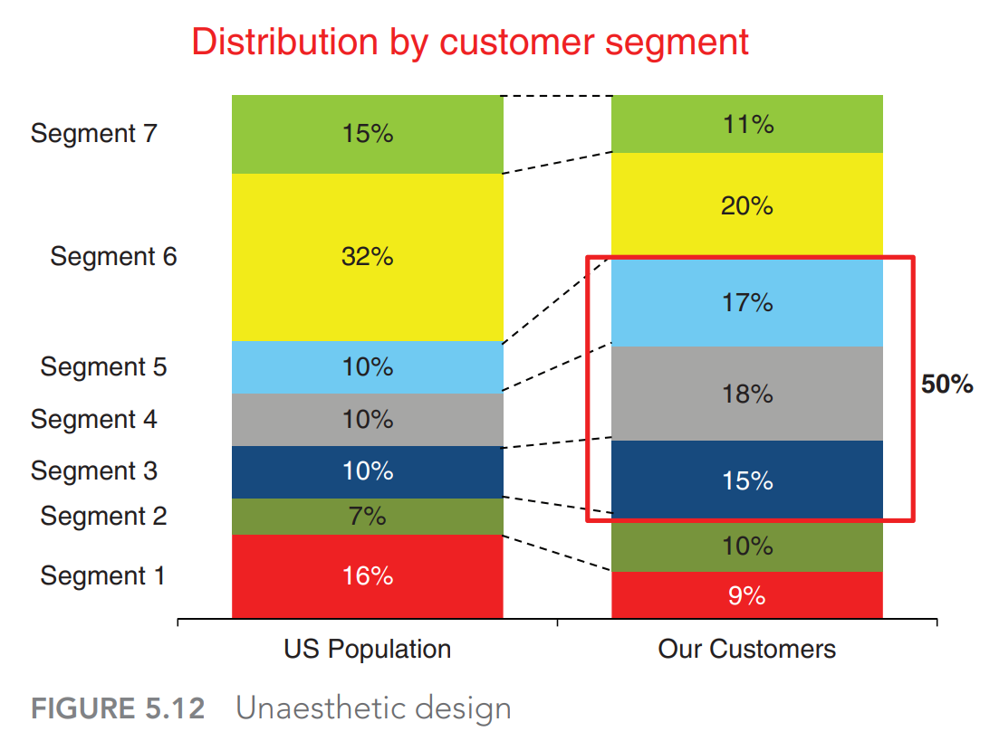
การออกแบบที่ยังมีข้อเสียด้านความงาม
Aesthetics (สุนทรียศาสตร์ ความสวยงาม)
1. สีเยอะเกินไป ดูไม่สบายตา
2. การจัดเรียง Label ไม่เป็นระเบียบ
3. ไม่สามารถบอกได้ว่าเน้นเนื้อหาตรงไหน (Focus ยาก)
4. ใช้ช่องว่างระหว่าง Graph น้อยไป

Slide 33
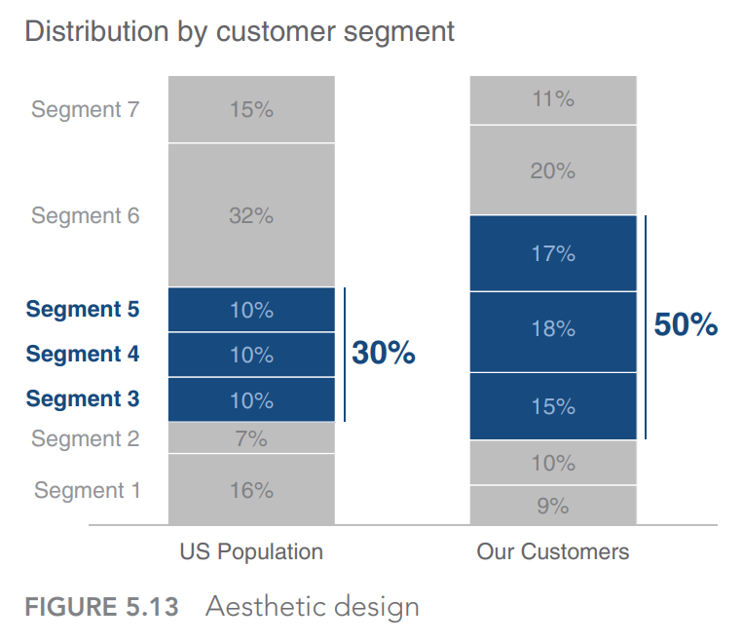
การออกแบบที่ปรับปรุงจุดอ่อนด้านความงามแล้ว
Aesthetics (สุนทรียศาสตร์ ความสวยงาม)
กราฟนี้มีคุณสมบัติทั้ง 3 ที่เหมาะสม
1. Be smart with color. (ใช้สีอย่างถูกต้อง)
2. Pay attention to alignment. (ให้ใส่ใจในการจัดตำแหน่ง)
3. Leverage white space. (ใช้พื้นที่ว่างให้เป็นประโยชน์ และเหมาะสม)

Slide 34
Acceptance
การยอมรับ

Slide 35
Acceptance (การยอมรับการออกแบบของเรา)
There are a few strategies you can leverage for gaining acceptance in the design of your data visualization: (วิธีที่เราจะได้รับการยอมรับในการออกแบบการนำเสนอแผนภาพของเรา)
1. Articulate the benefits of the new or different approach
ระบุประโยชน์ของแนวทางใหม่หรือแนวทางที่แตกต่างออกไป
2. Show the side‐by‐side เช่น หากวิธีการ หรือข้อเสนอใหม่ที่เราต้องการนำเสนอได้รับการยอมรับแล้ว เราควรแสดงข้อมูลให้ละเอียด แสดงข้อมูลให้เห็นชัดขึ้น อาจจะเปรียบเทียบกับวิธีการเดิม ก่อนหลัง ข้อดี ข้อเสีย เพื่อให้เห็นว่าทำไมเราต้องปรับเปลี่ยน และใช้วิธีการใหม่
3. Provide multiple options and seek input
นำเสนอหลายตัวเลือก และให้ผู้ร่วมงาน (หรืออาจเป็นกลุ่มผู้ฟังงานของเรา) ติชมการออกแบบนำเสนอ
4. Get a vocal member of your audience on board
สอบถามการออกแบบของการนำเสนอของเรากับสมาชิกของกลุ่มผู้ฟังที่มีความสำคัญ หรือมีอิทธิพล ต่อกลุ่มผู้ฟัง เพื่อจะสามารถออกแบบงานให้ได้รับการยอมรับจากผู้ฟัง

